Slide 1

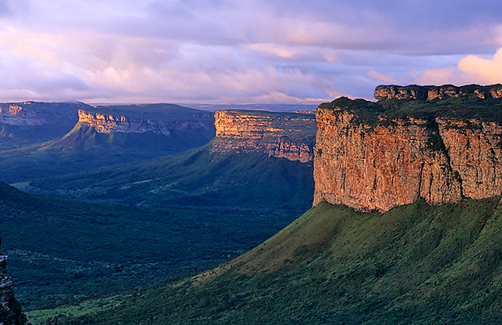


CHAPADA
DIAMANTINA
(Lençóis Brasil)

Slide 3
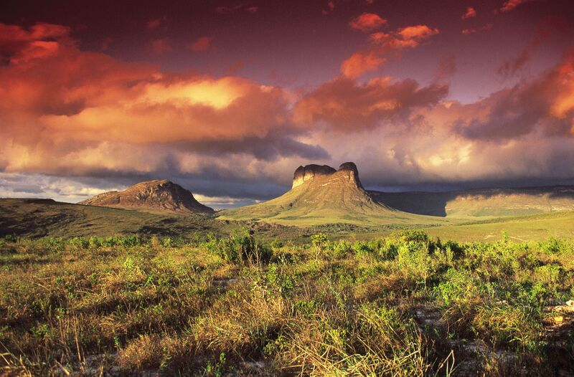

Slide 4
La Chapada Diamantina (Meseta Diamantina) es una región de 38.000 km² de sierras situada en el centro del estado brasileño de Bahía, donde nacen casi todos los ríos de la cuenca del Paraguaçu, el río Jacuipe y el río de Contas. Estas corrientes de agua brotan en las cumbres y descienden por el relieve en hermosos arroyuelos, caen en burbujeantes cataratas y forman piscinas naturales transparentes.
La vegetación es exuberante, compuesta de especies de caatinga semiárida y de flora montaraz, destacando las bromelias, las orquídeas y las margarita común.

Slide 5
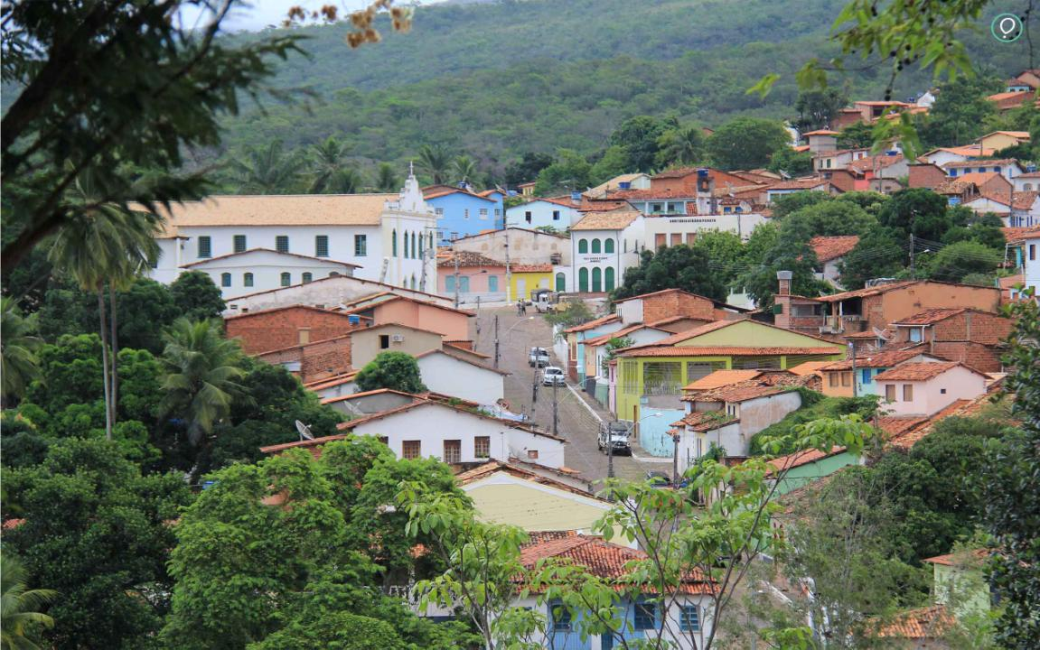

Slide 6
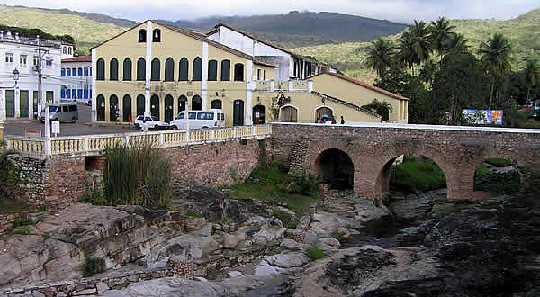

Slide 7
Si estás planeando un primer viaje a Brasil y no sabes por dónde empezar, mi sugerencia es que busques en el mapa Salvador de Bahía y una vez localizada, internarse tierra adentro hacia los dominios del parque nacional Chapada.

Slide 8
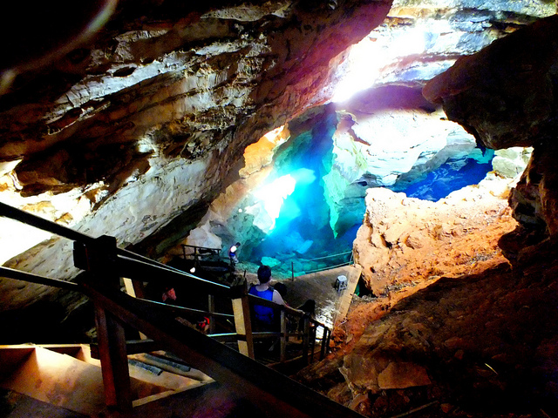

Slide 9
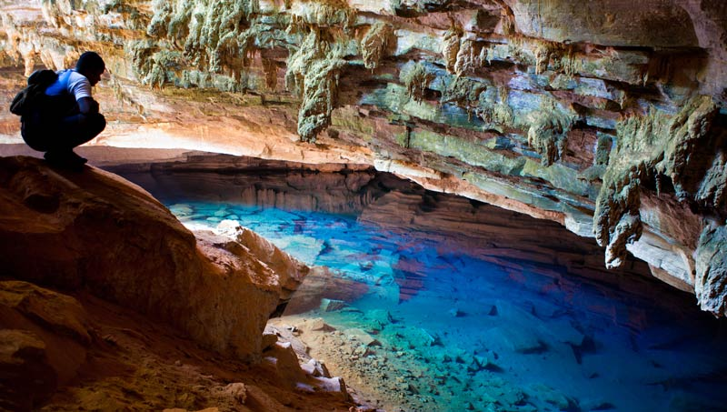

Slide 10
En cuanto al parque, todo es extraordinario en Chapada, pero esta tierra de oro y de diamantes despunta del resto de los parques naturales del mundo mundial por dos razones: sus prodigiosas cavernas y pozos inundados de mágicos colores (aunque los más destacados no estén técnicamente incluidos en él) y segundo, por los cientos de cataratas que salpican su esculpido territorio, algunas de ellas asiduas a los rankings de cascadas que circulan tan a menudo en la red.

Slide 11
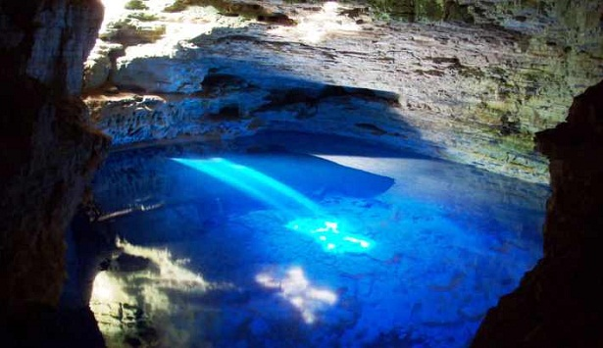

Slide 12
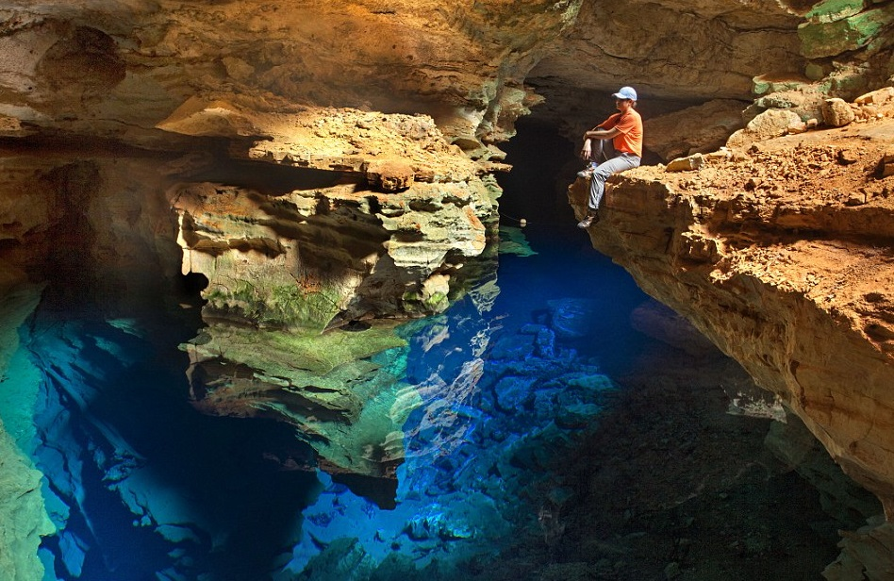

Slide 13
Pero bajo tierra, también hay numerosas sorpresas en forma de cavernas y pozos. Algunos de éstos pozos naturales, están inundados con aguas tan cristalinas, que permiten ver hacia la profundidad con total facilidad. Y el Pozo Azul es uno de los mejores ejemplos, por su belleza y la particularidad de que al nadar en sus aguas transparentes, da la sensación de estar “levitando”.

Slide 14
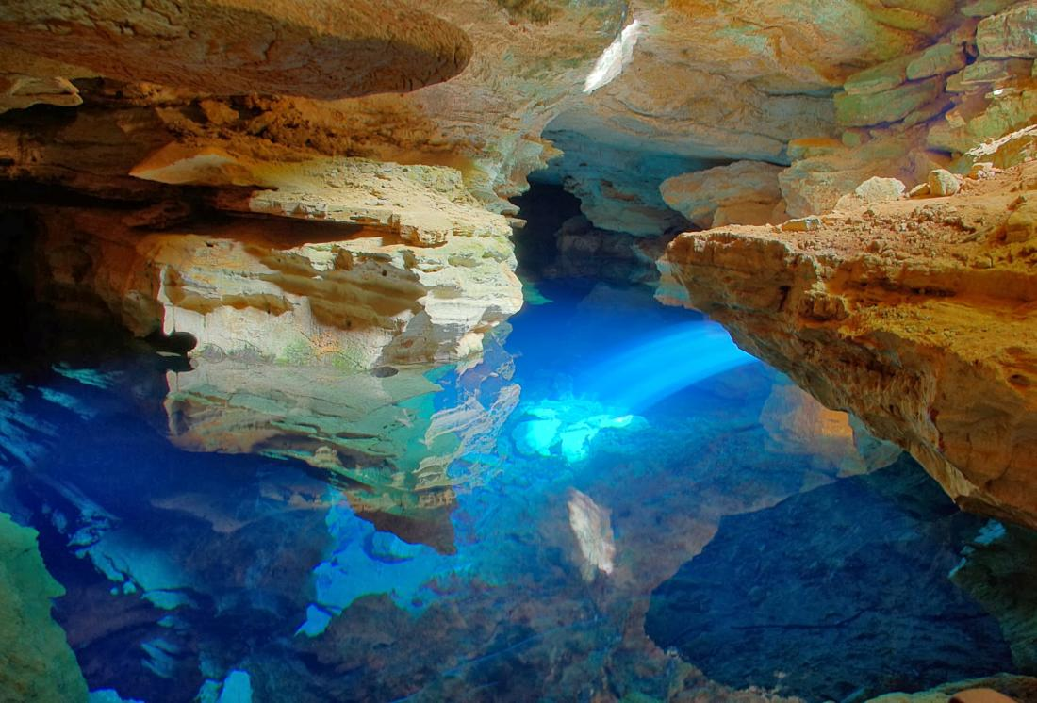

Slide 15
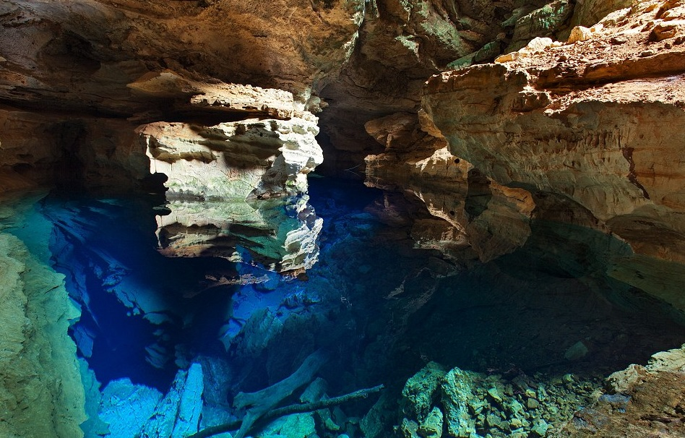

Slide 16
El Fotógrafo Marcio Duranc capturó las primeras imágenes de la cueva subterránea de 16 metros de profundidad, que fue descubierta por primera vez por un buscador que estaba buscando diamantes en la región en la década de 1920.

Slide 17
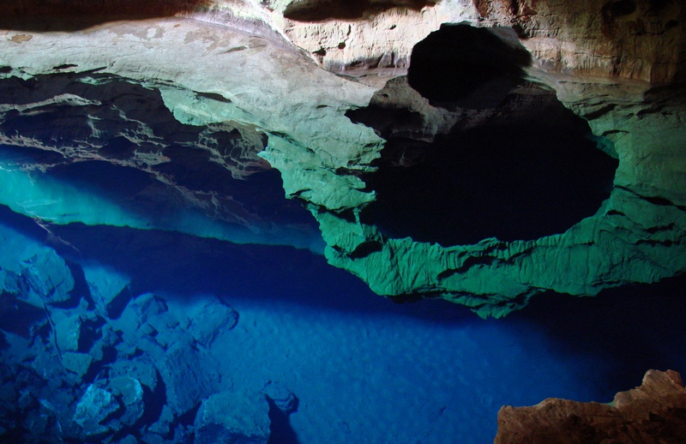
¿Dónde empieza el agua?

Slide 18
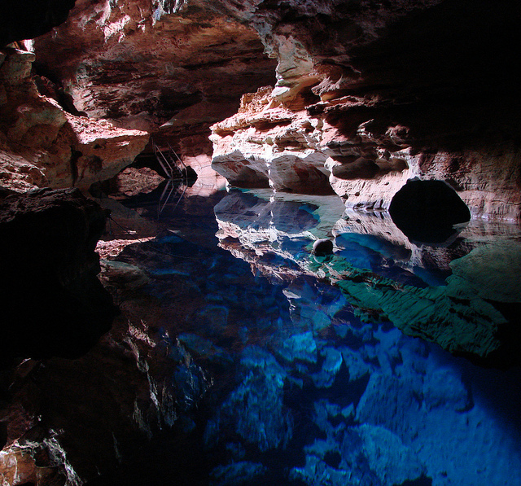

Slide 19
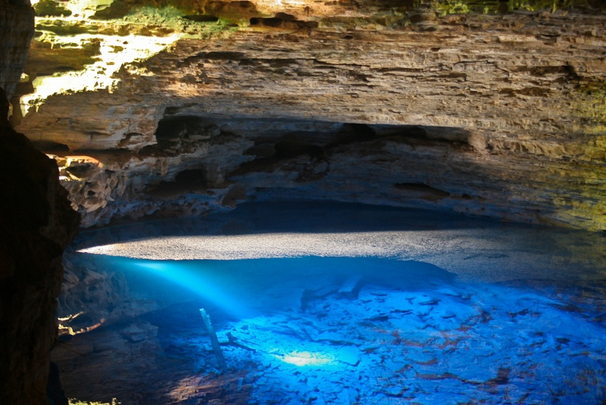
No confundir el Pozo Azul con el Pozo Encantado (en al imagen). Éste último es un delicado ecosistema por donde a ciertas horas del día, de abril a setiembre, se cuela este chorro de luz celestial a través de una abertura, cual película de Indiana Jones.

Slide 20
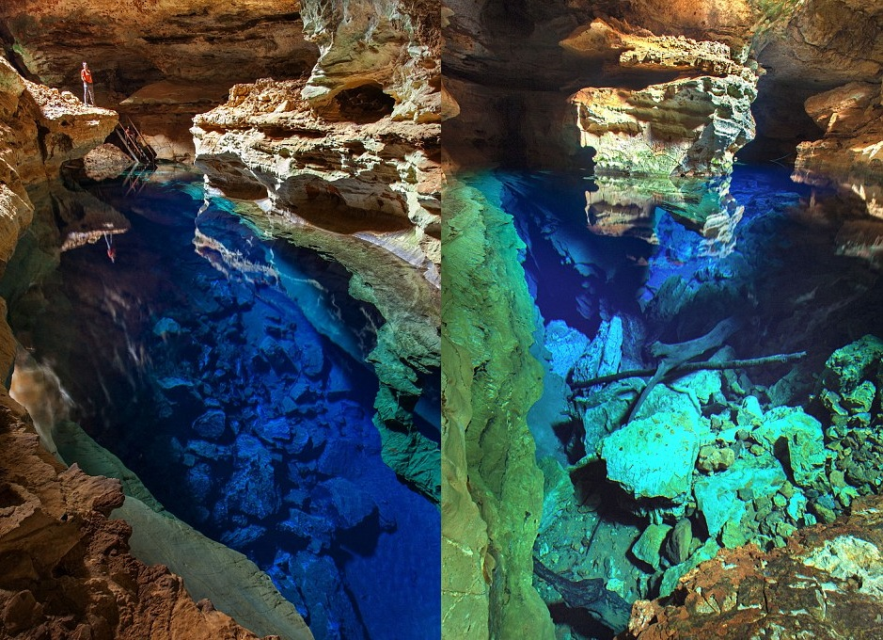

Slide 21
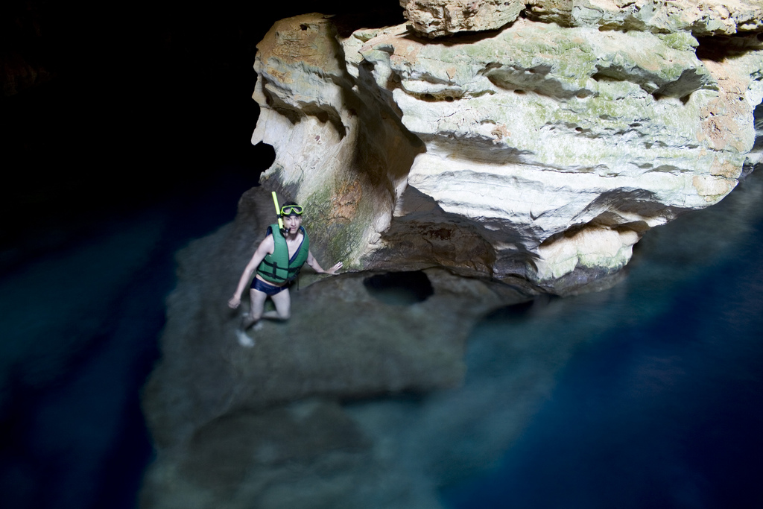
Esta permitido nadar en las aguas cristalinas del Poço Azul, que permiten contemplar claramente las caprichosas formas de la cueva y hasta antiguos restos de árboles sumergidos en muy buen estado de conservación.

Slide 22
Pozo Azul es una de las joyas de la corona, una cueva inundada que guardaba un valioso tesoro en sus profundidades. No hace mucho tiempo se descubrieron en ella los huesos de unas cuarenta especies de animales diferentes, la mayoría ya extintos.

Slide 23
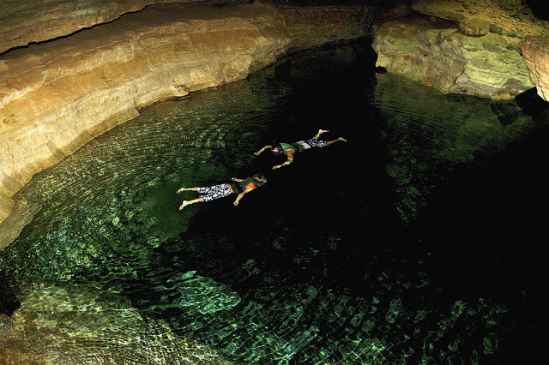

Slide 24
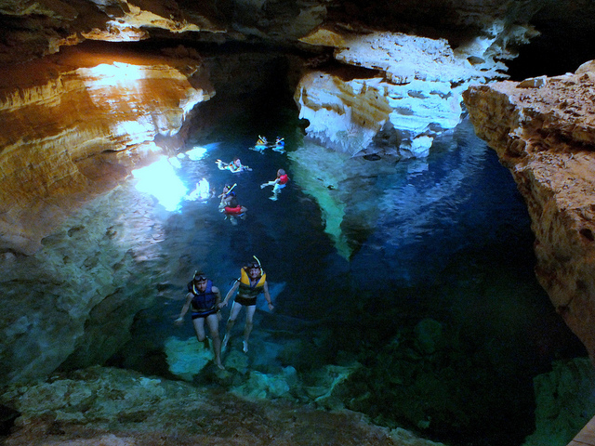

Slide 25
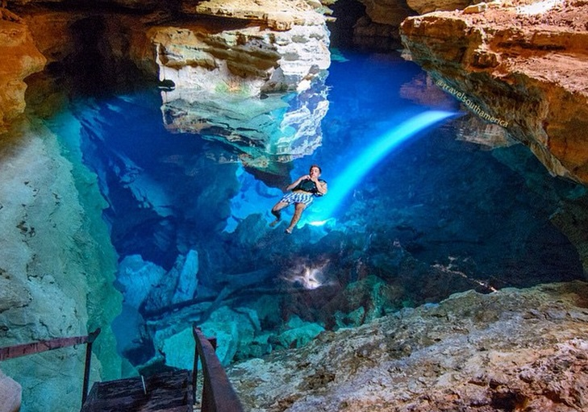

Slide 26
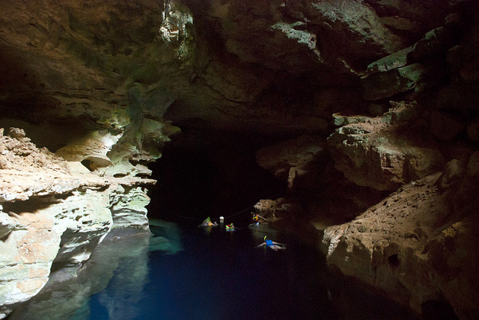

Slide 27
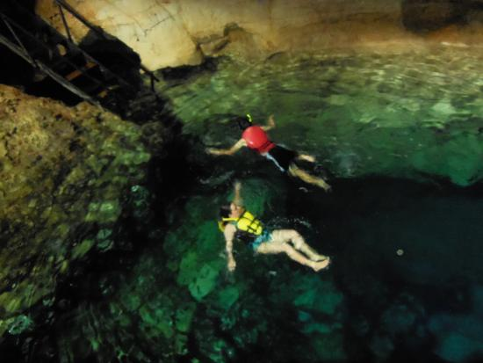

Slide 28
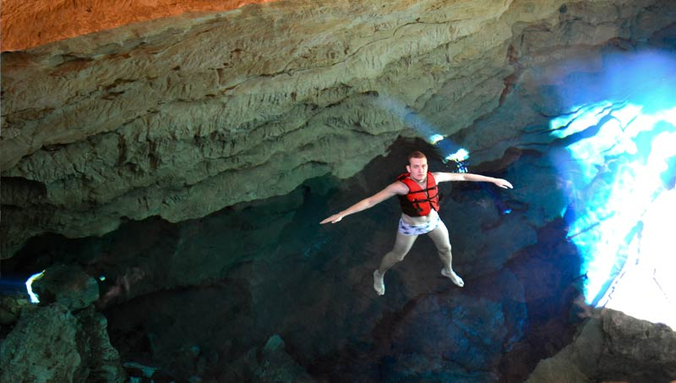

Slide 29


Slide 30
Esta espectacular belleza se encuentra en una cueva del Parque Nacional de la Chapada Diamantina (Brasil), la cual se distingue por su “invisibilidad” provocada por la luz natural que se filtra a través de un agujero en la pared de la caverna; el agua es tan cristalina que parece que los nadadores están flotando en el aire.

Slide 31
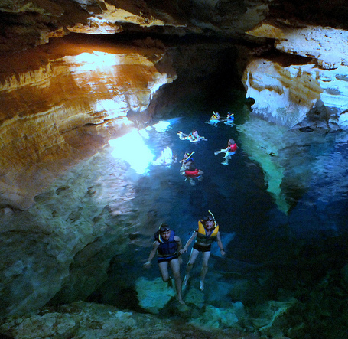

Slide 32
Un reportaje de la National Geographic cuenta el relato de la expedición científica que rescató, entre otros, el esqueleto completo de un Megatherium, una bestia del tamaño de un elefante.

Slide 33
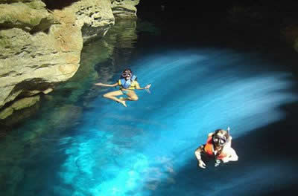

Slide 34
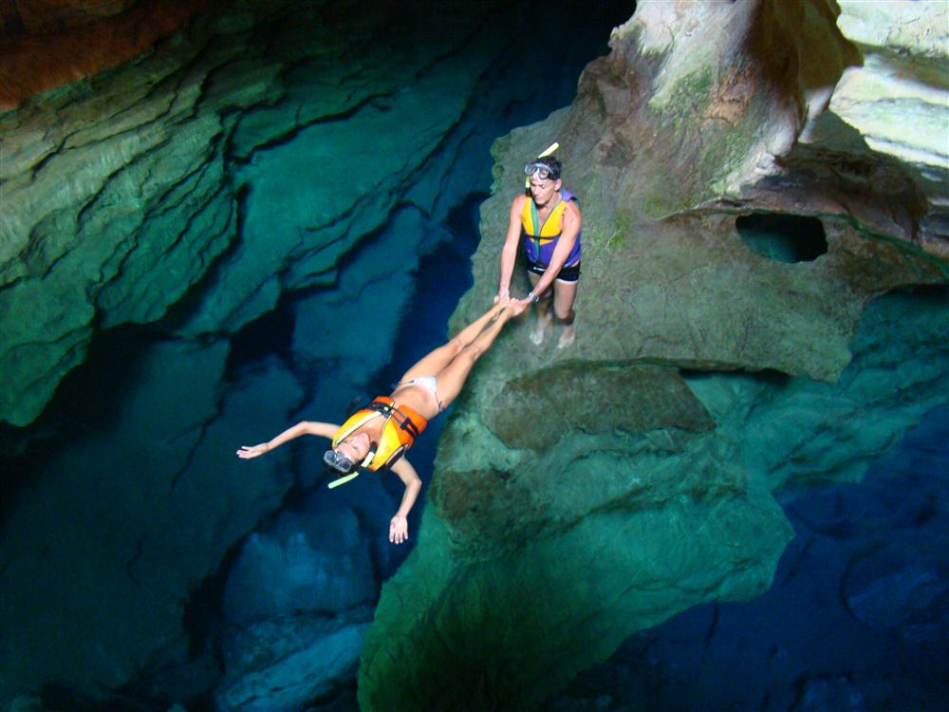

Slide 35
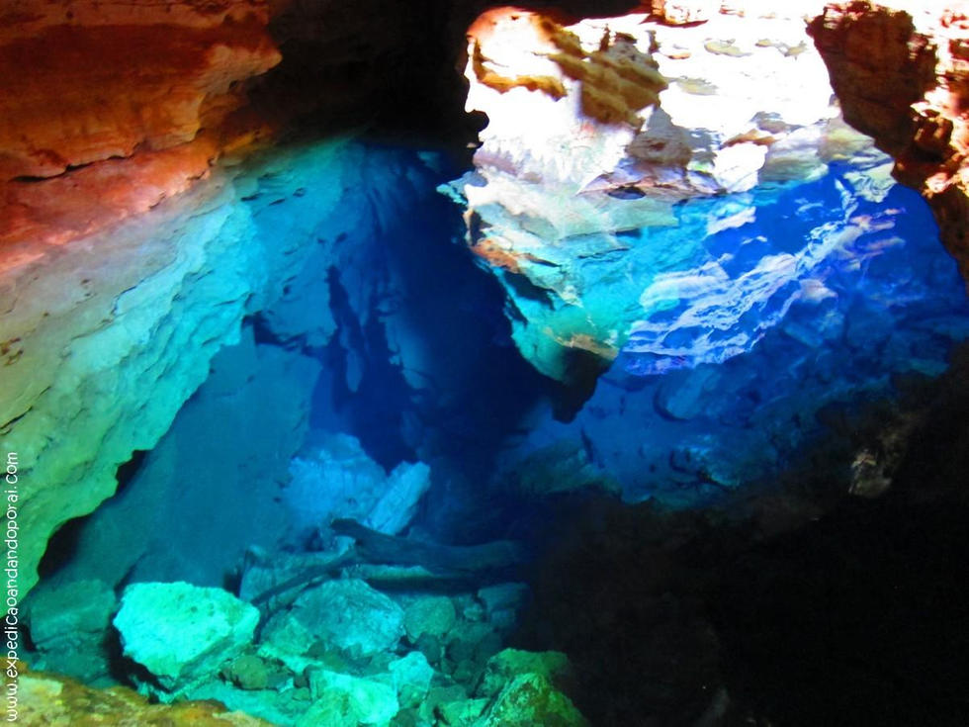

Slide 36
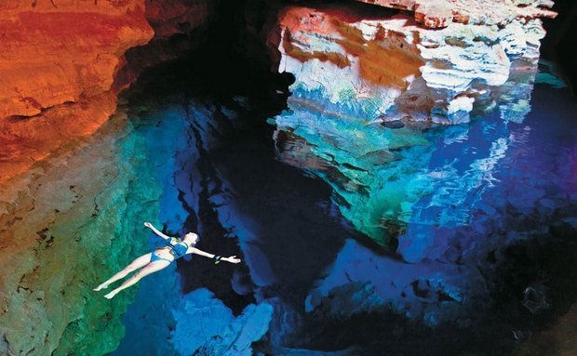

Slide 37
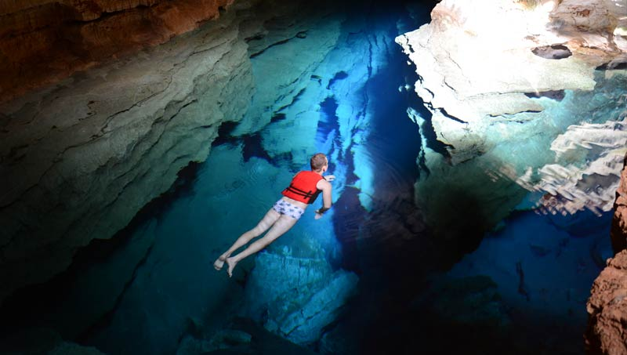

Slide 38
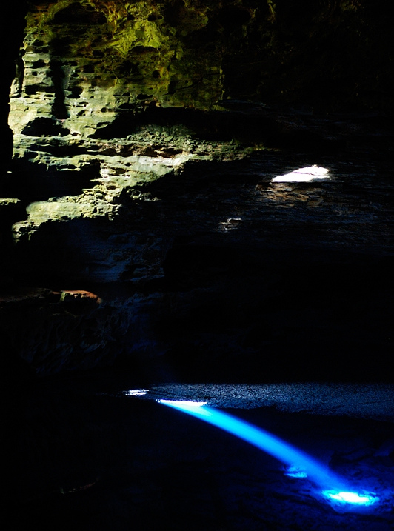
Con la claridad de estas aguas, no se diría que la caverna tenga unos sesenta metros de profundidad. Hay que verlo para creerlo, o no olvidarse la cámara para que vean que no exageras cuando quieras explicarlo.

Slide 39
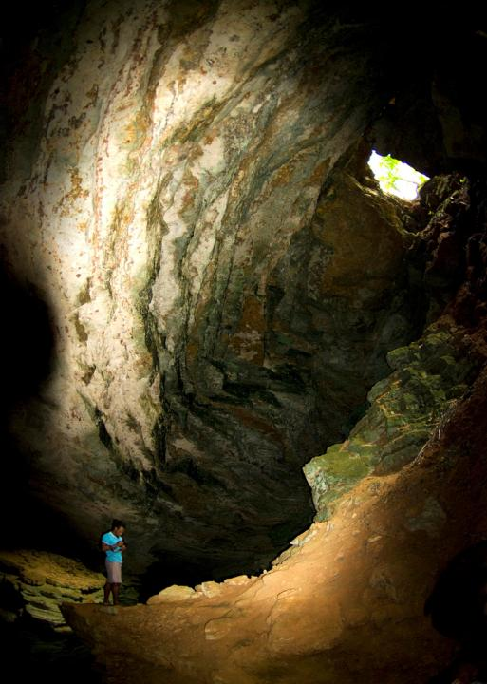
Por el subsuelo de la región corren incontables ríos subterráneos recogiendo el agua que se filtra de la superficie. Esto provoca un desgaste paulatino hasta que, como en estas grutas, el suelo se hunde y nos deja la puerta abierta para bajar a descubrir maravillas.

Slide 40
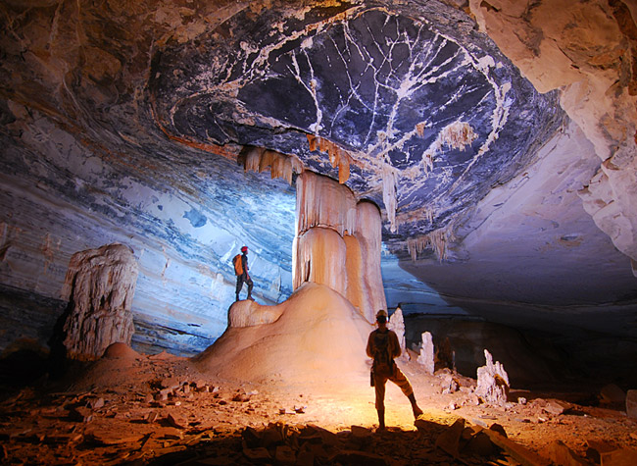

Slide 41
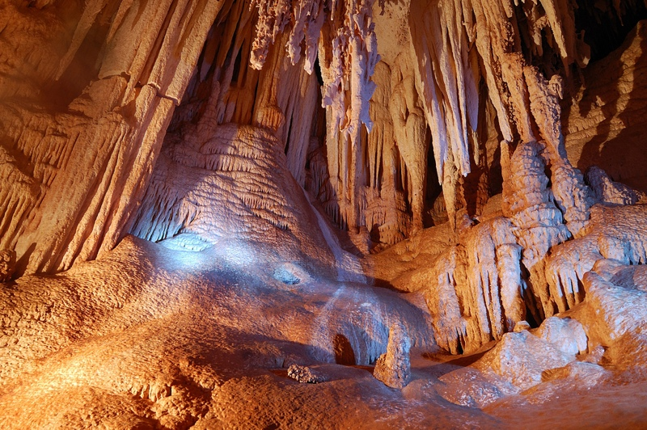
Para terminar con el capitulo subterráneo, tan sólo añadir que Chapada cuenta con montones de cuevas un poco menos excepcionalmente espectaculares, pero aún así de indudable valor espeleológico, incluyendo formaciones de estalagmitas muy raras.

Slide 42
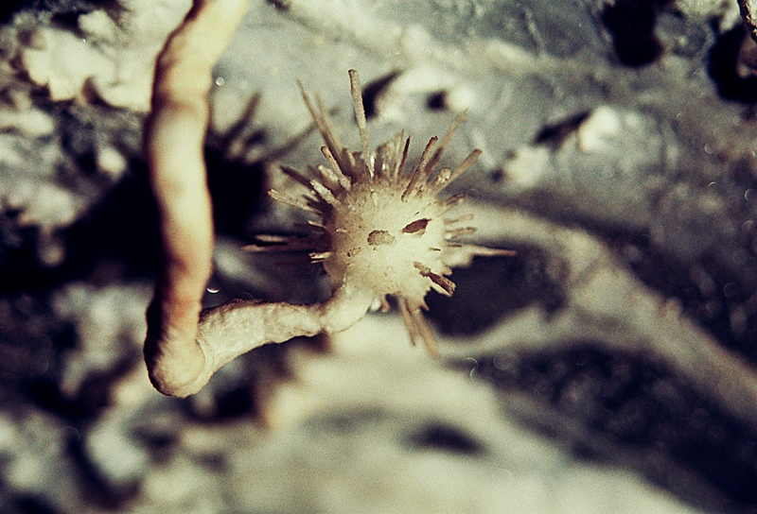
Estalagmitas de formas únicas en el mundo, como esta flor de aragonita (o más bien cardo, diría yo), que brotó en laCueva Torrinha.

Slide 43
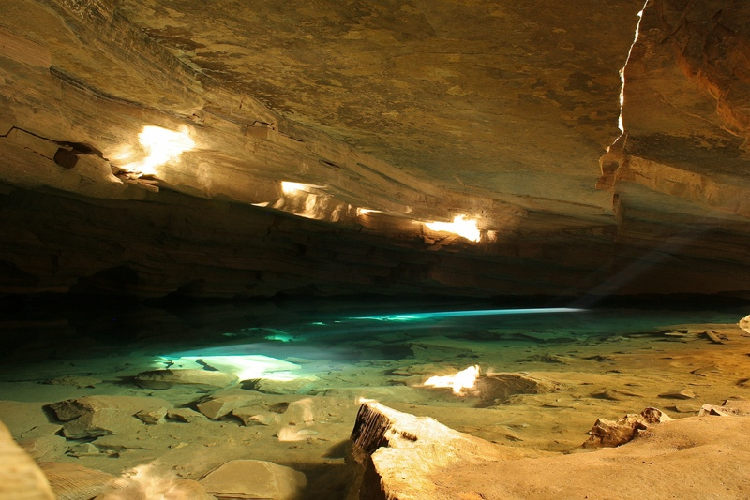
Atención, otra cueva distinta: esta es la llamada Gruta Azul, y sus aguas se comunican con las del río Pratinha (ver las fotos siguientes).

Slide 44
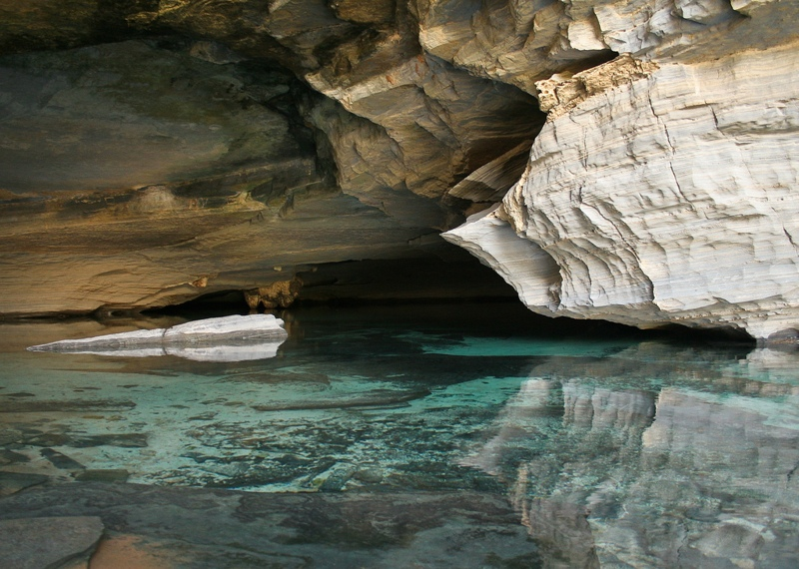
La Gruta da Pratinha ocupa un tramo del río del mismo nombre y también le delatan los azules característicos que la riqueza en minerales de estas tierras poseen.

Slide 45
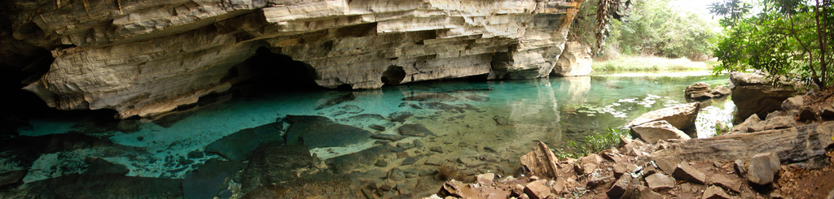

Slide 46
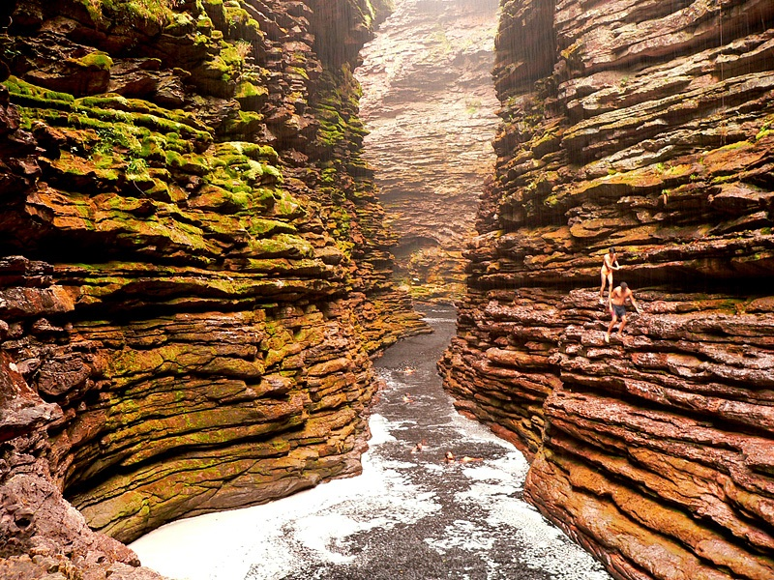
Ahora vienen las cascadas, como la que se encuentra al final de este Canyon do Buracão.

Slide 47
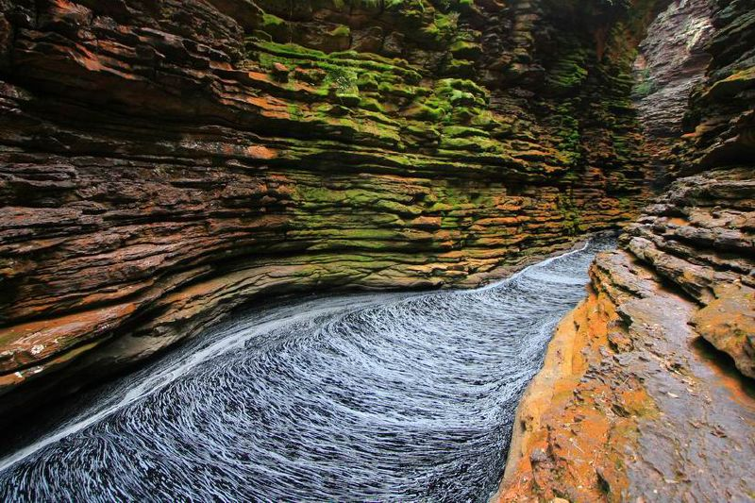
Perfecto como fondo de escritorio.

Slide 48
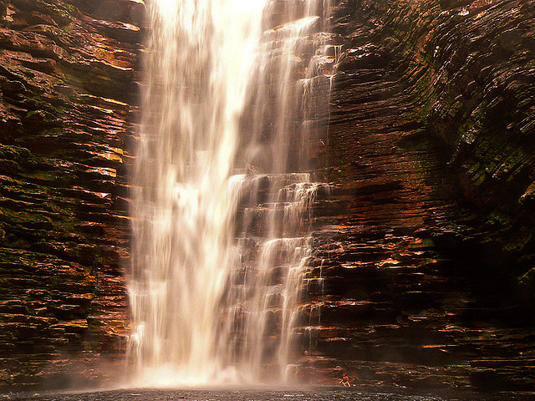
Y al final del cañón, la Cascada de Buracão. Observa lo pequeño que es el señor (o señora) que está sentado en su base.

Slide 49
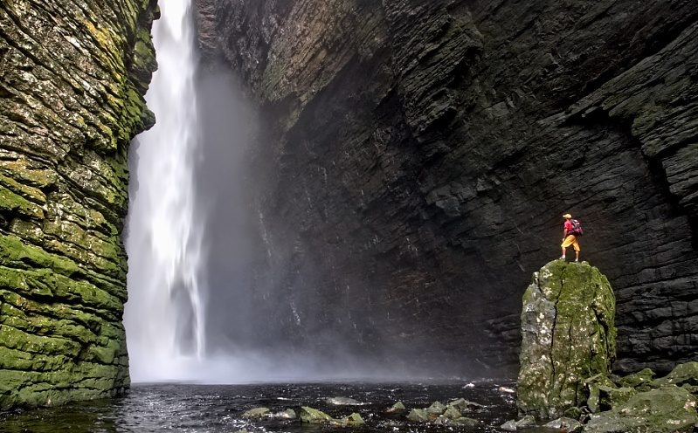
La Cascada de Fumacinha es considerada la más bella por los pocos que lo visitan. Si el chorro de agua no es suficiente, esta se convierte en una etérea cortina de vapor, antes de llegar a la charca.

Slide 50
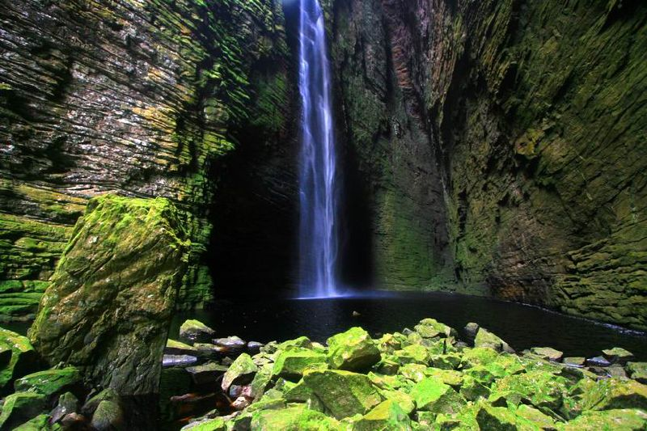
La ruta para llegar a Fumacinha es un poco dura, pero estos cien metros de salto de agua entre paredes inclinadas vale la pena el esfuerzo.

Slide 51
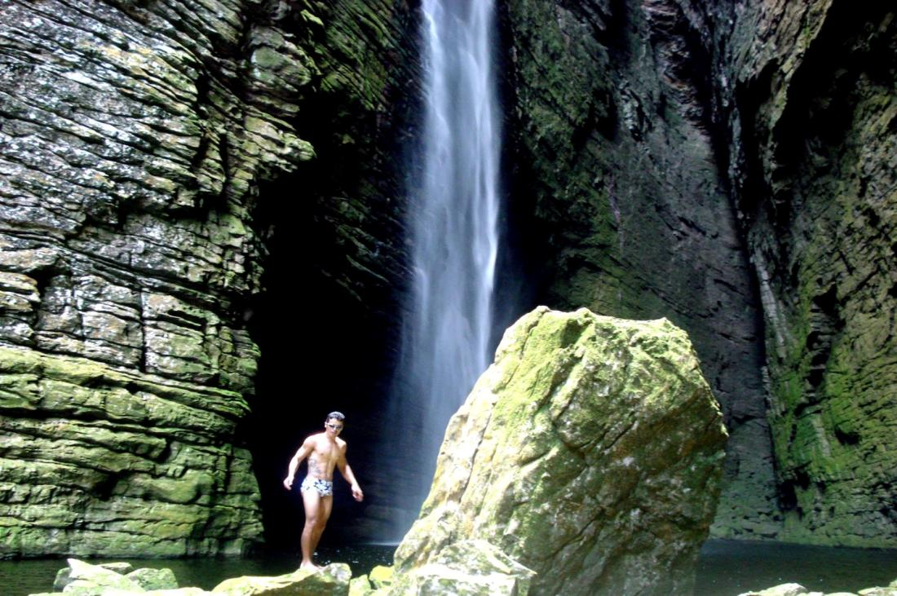

Slide 52
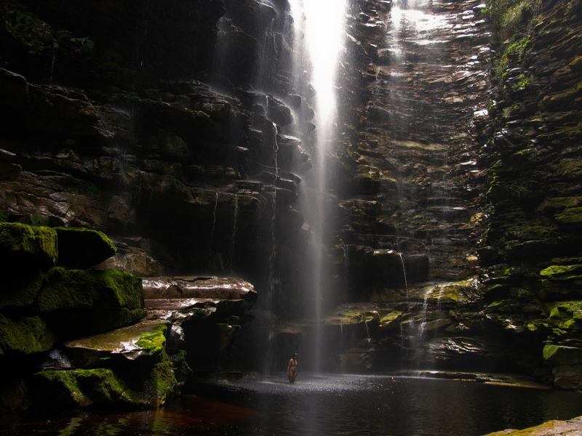
La Cascada de Mixila es otra belleza escondida en una brecha de un valles cercano a Lençóis.

Slide 53
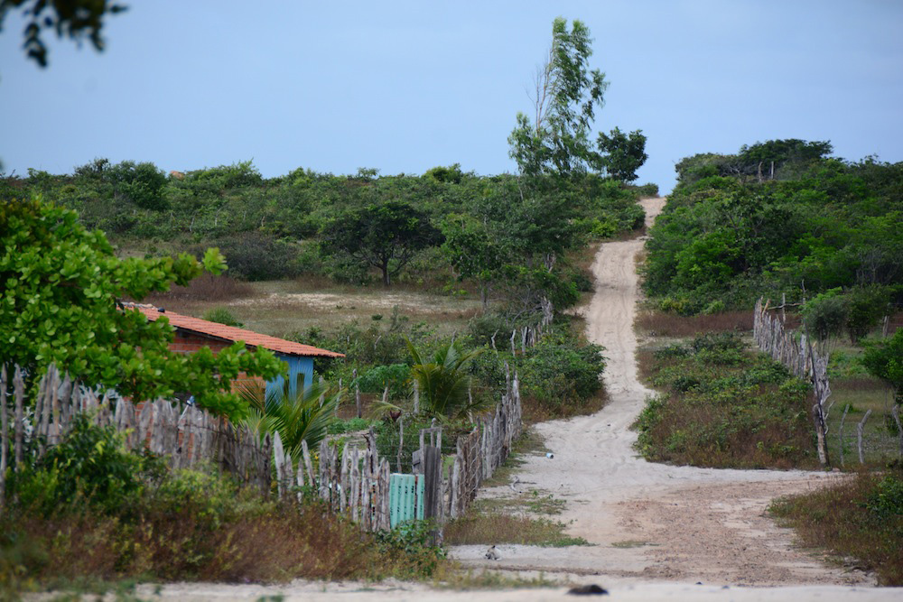

Slide 54
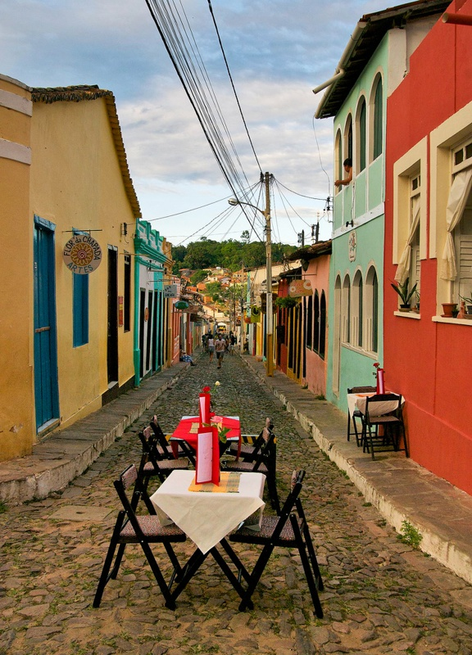
Lençóis es una pintoresca localidad utilizada habitualmente como campo base para explorar la región.

Slide 55
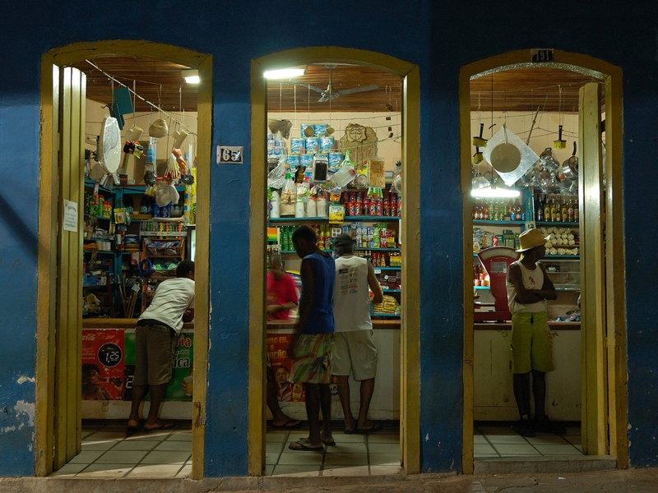
Actualmente el pueblo cuenta con una óptima infraestructura para abastecer a los viajeros que se acercan por aquí,

Slide 56
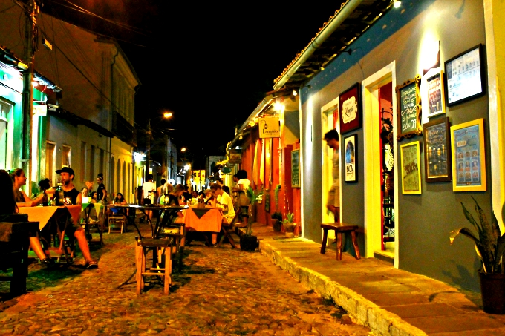

Slide 57
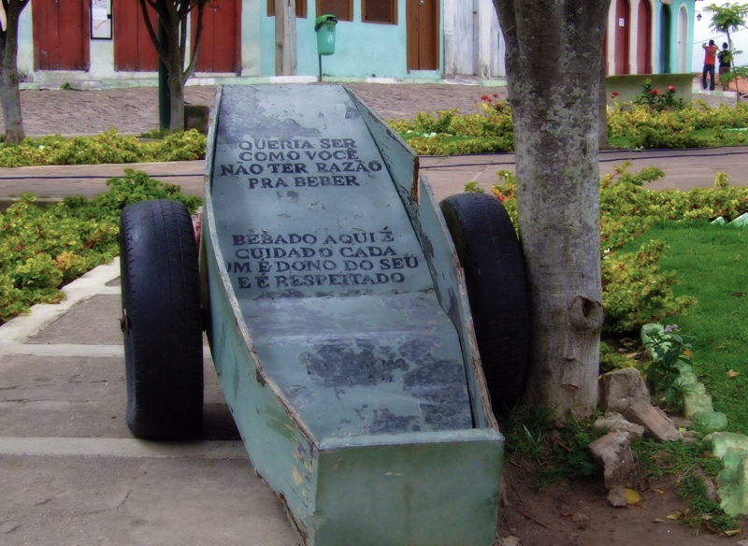
El alivio cómico de hoy lo encontramos en una tradición de Mucugê, otro de los pueblos alrededor del parque. Esto que parece un ataúd con ruedas no es usado para irse al otro mundo, sino que es el método de transporte para traer a los borrachos de vuelta a su casa. Se encuentra estacionado a disposición de los usuarios en el jardín de la plaza principal.

Slide 58
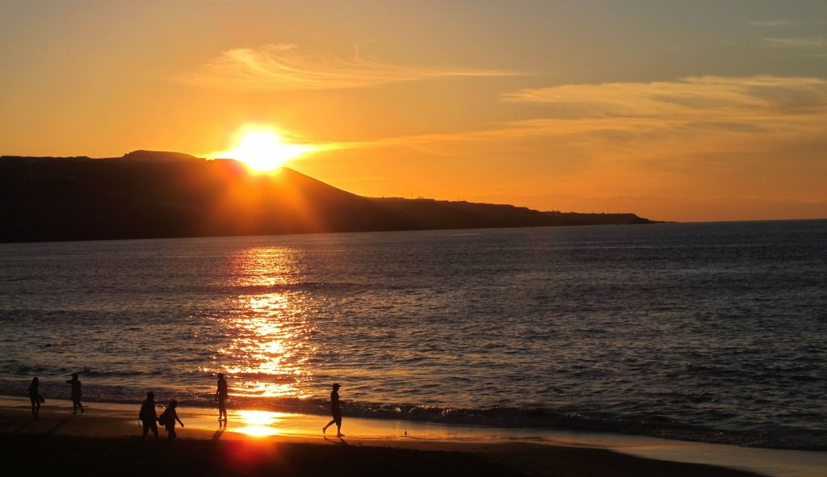


Hoy es viernes, 16 de diciembre de 2016
Ahora mismo son las 10:57 horas.
UN FUERTE
ABRAZO,
QUE TENGAS
UN BUEN DIA

Slide 59







¿Te ha gustado?
Puedes ver más entrando
Aquí
Además puedes recibir powerpoints en tu correo electrónico suscribiéndote aquí:

